Slide 1
沃云快速部署 资源信息表填写规范

Slide 2
一
1
正确填写资源信息的重要性
二
1
部署资源信息表简介
1
三
资源信息表填写要求
1
四
资源信息表填写总结

Slide 3

正确填写资源信息表的重要性
1
资源信息的准确性，影响系统部署的速度，同时也影响后续资源池的维护！
实施准备
快速部署
资源信息表包含了资源池的所有构件，填写信息表可以检验实施准备工作的好坏。
快速部署工具的配置信息，大部分来源于资源信息表。
资源池部署完成后，信息表会导入沃云资源池管理系统（待建），供后续维护查询使用。
运维工作

Slide 4
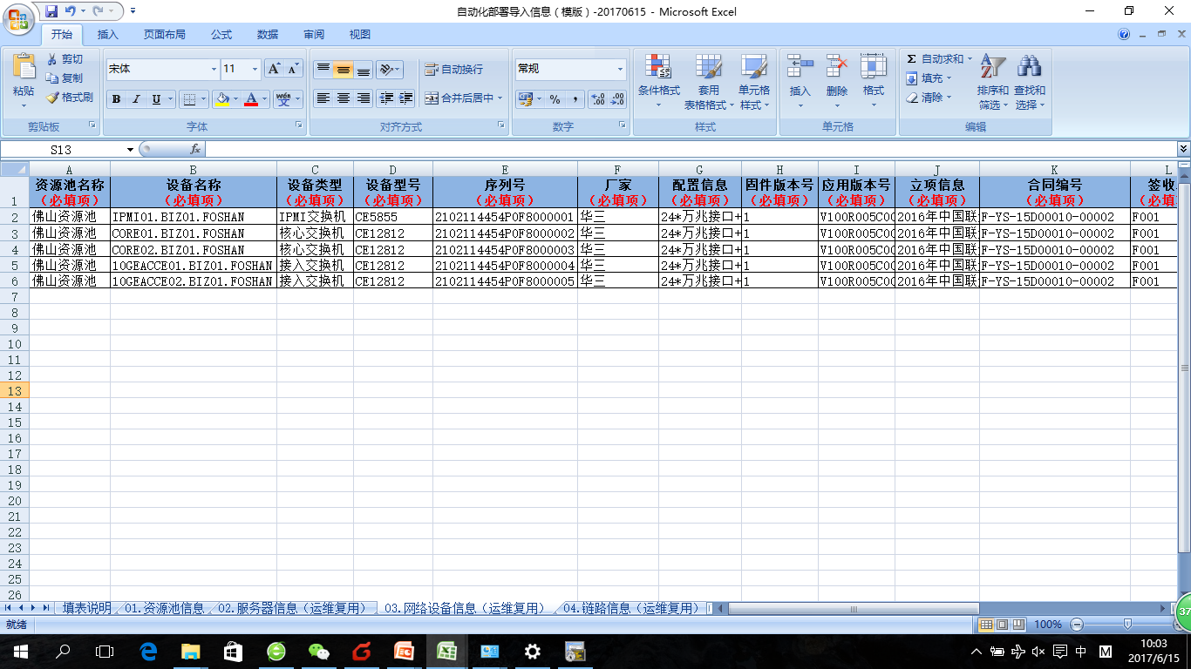
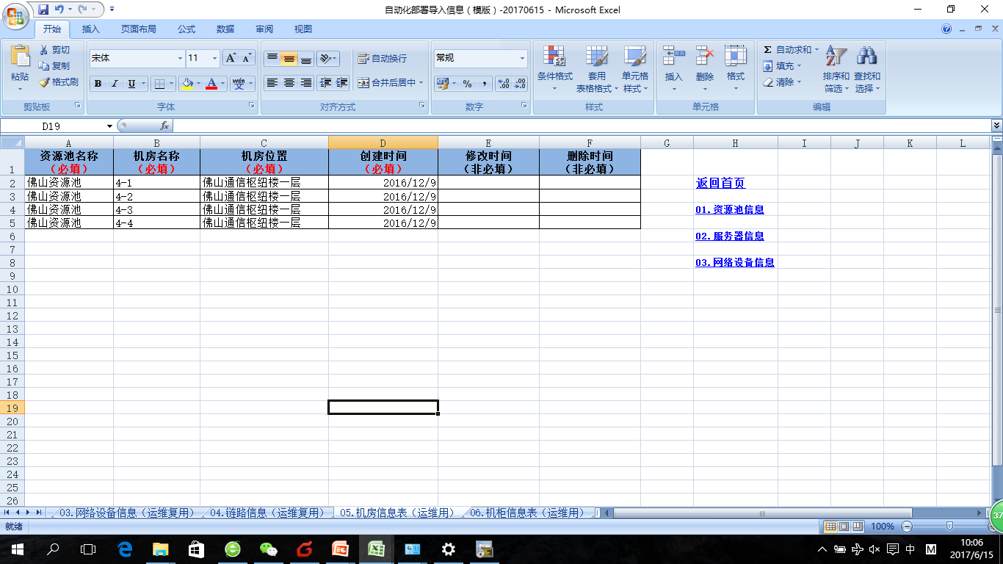
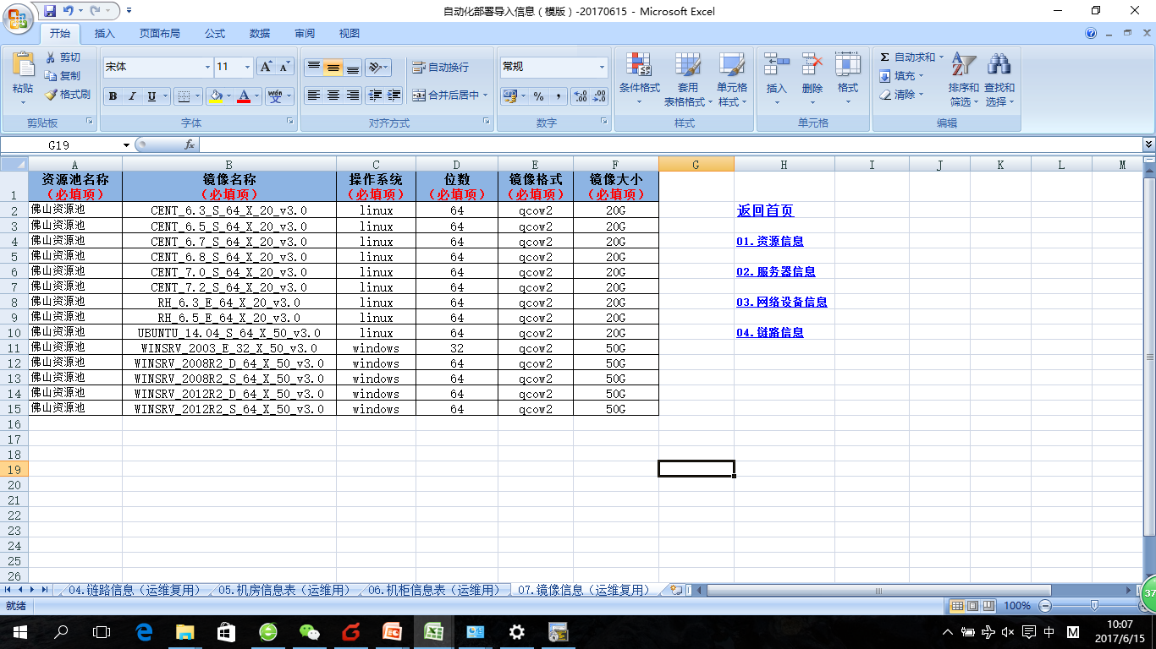
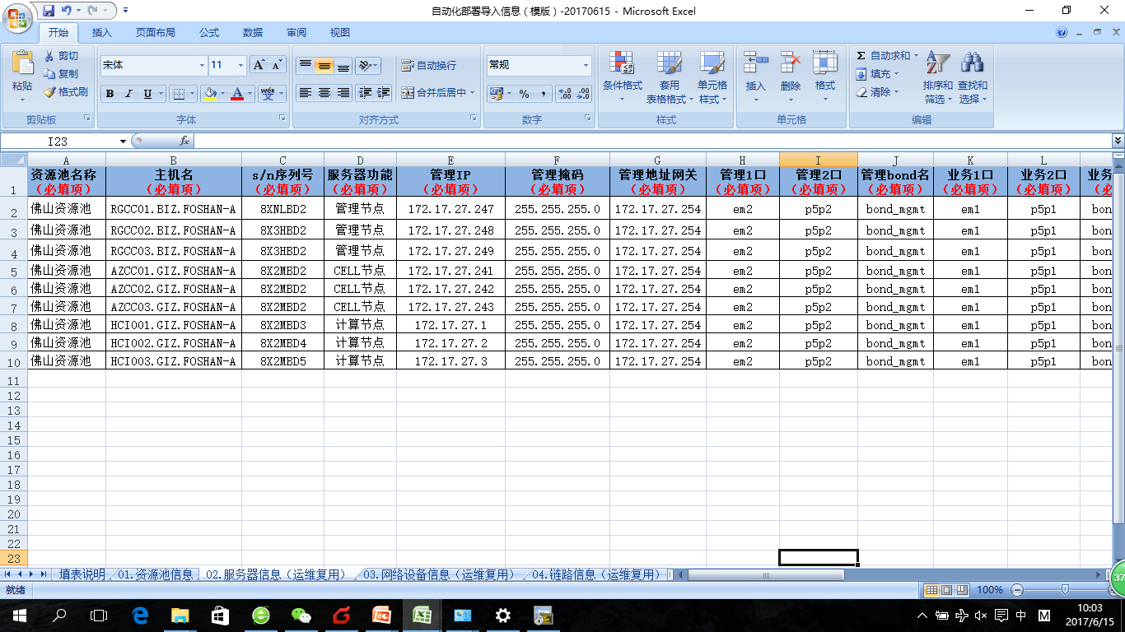
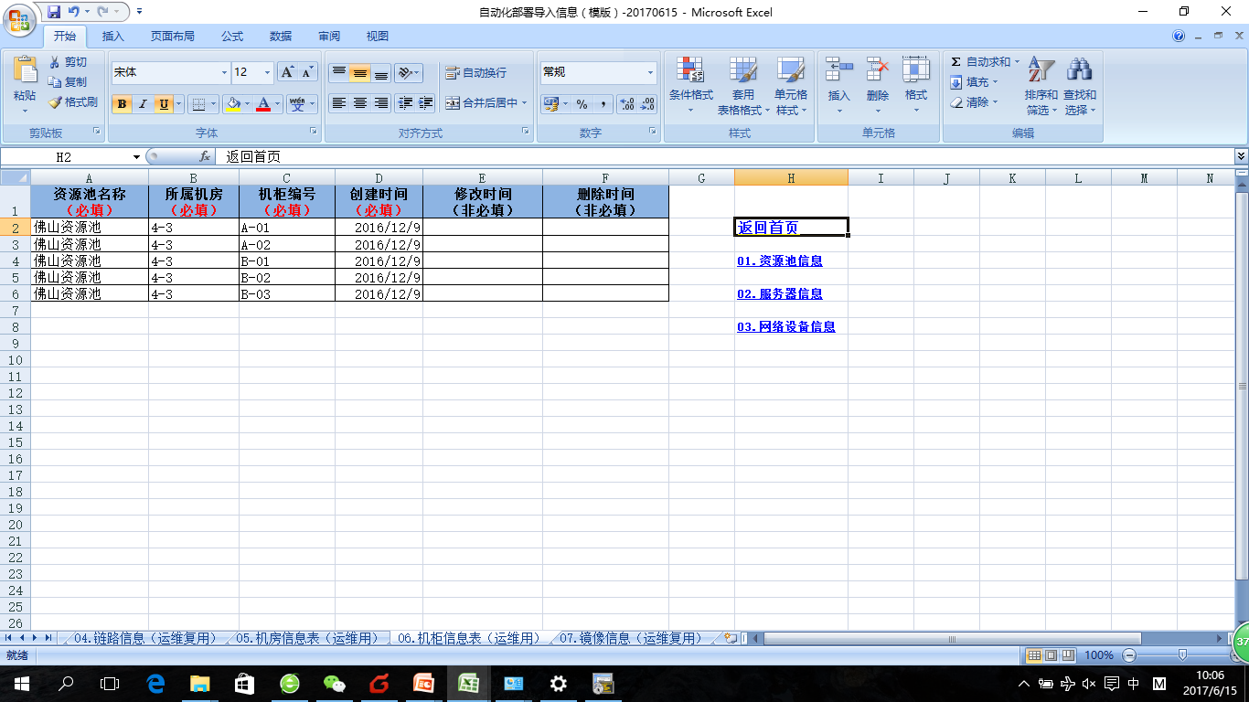
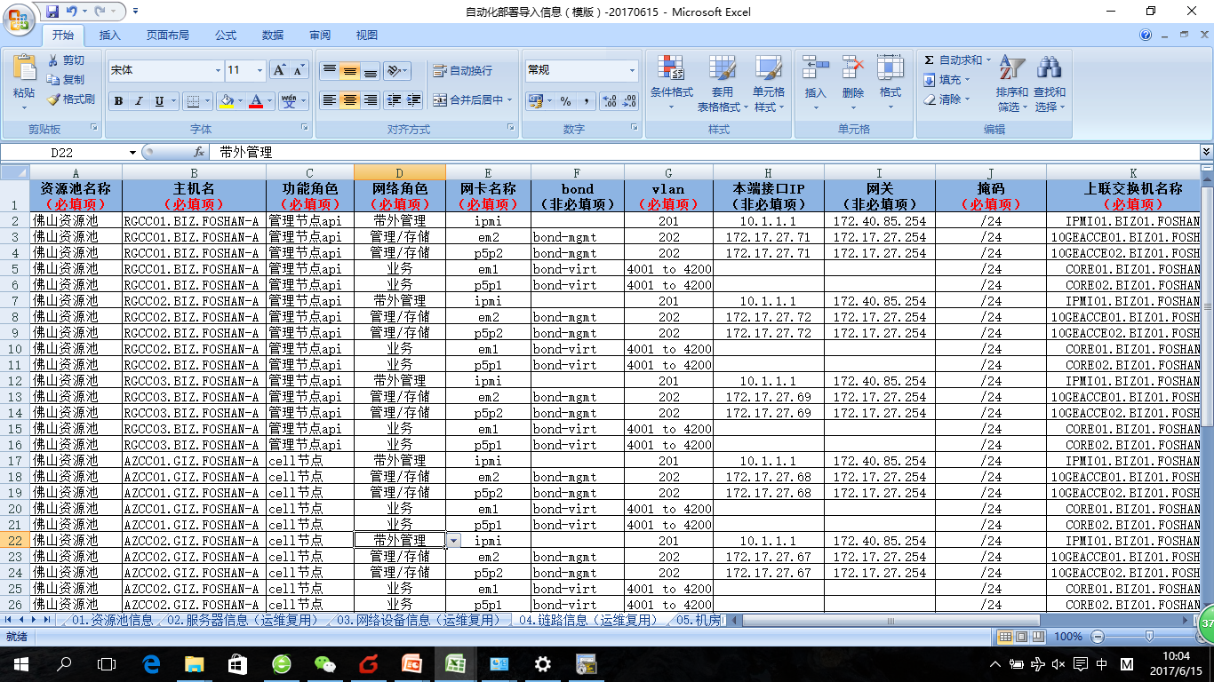
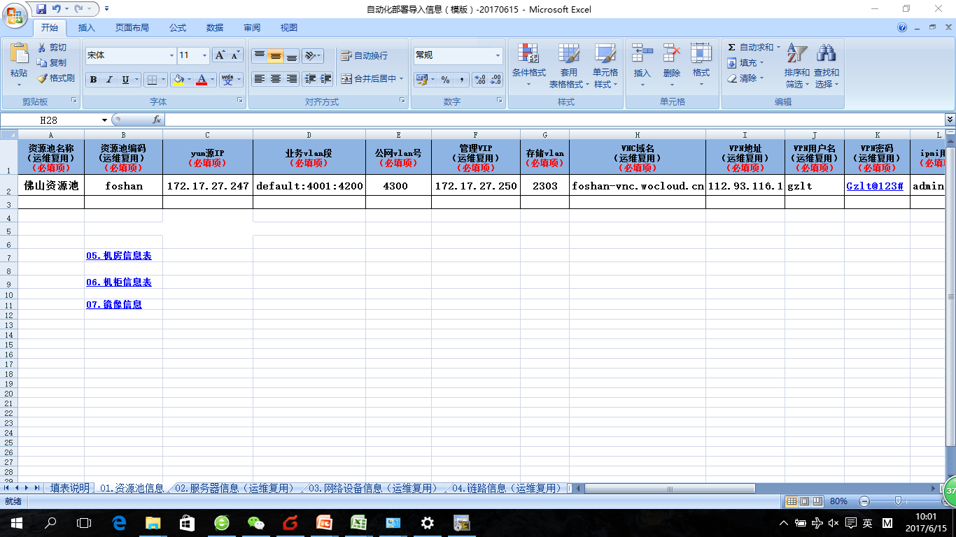
部署资源信息表简介
服务器信息表
资源池信息表
网络设备信息表
链路信息表
机房信息表
镜像信息表
机柜信息表

Slide 5
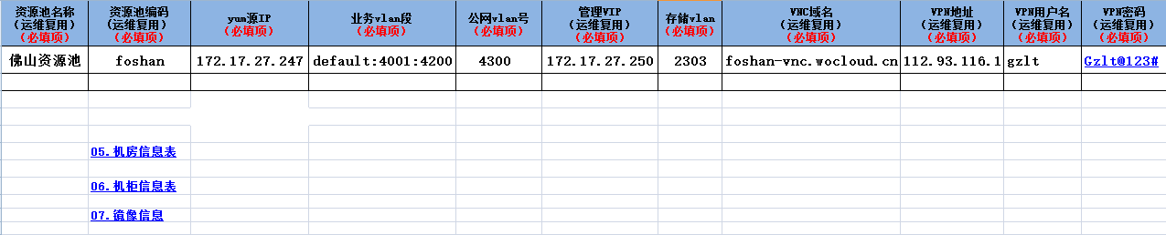
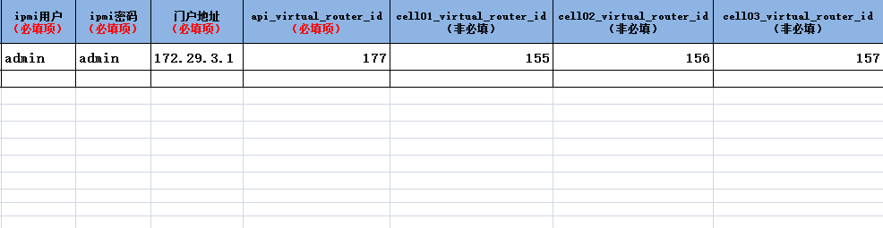
资源信息表的填写要求
1
一
资源池信息表的填写要求
集成商提供
公有云门户地址为：172.29.3.1 （廊坊）； 私有云门户地址为：管理一的地址（247）
必填项：切记，不能遗漏任何一项！
所有必填项须按规则填写，选填项无需填写时为空！
业务VLAN段会出现多段情况：default:1001:2000,default:3001:4000
资源池信息填写项中除资源池名称外，其他字段不要出现中文。
来源于网络规划
来源于网络规划。注意，此处为全数字。
公网VLAN号（必填项）：来源于网络规划。例如：1000
业务VLAN段（必填项）：来源于网络规划。格式为：default:1001:4000
yum源IP（必填项）：这个地址一般在每个资源池都是固定的。
都是管理第一个节点。例如佛山的yum源IP：172.17.27.247
资源池编码（必填项）：设计院提供。例如佛山资源池，编码为：foshan
资源池名称（必填项）：资源池的中文名称
管理VIP（必填项）：一般为固定的250。例如佛山 172.17.27.250
无特殊要求，分别为177、155、156、157
由实施组确定，一般规则是资源池汉语拼音-vnc.wocloud.cn 例如佛山：foshan-vnc.wocloud.cn

Slide 6
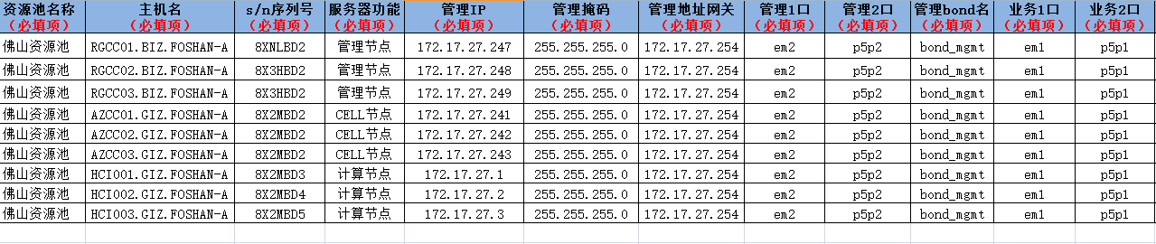
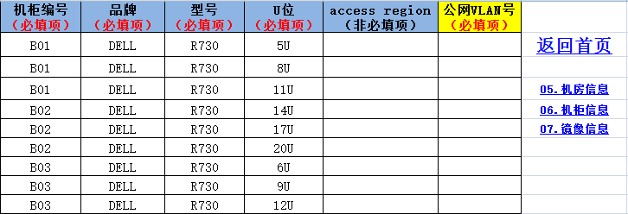
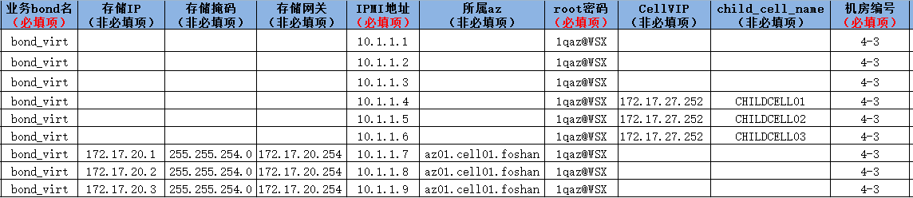
资源信息表的填写要求
1
二
服务器信息表的填写要求
资源池名称（必填项）：资源池的中文名称
主机名（必填项）：严格按照命名规范进行，不能出现重复。
s/n序列号（必填项）：这个字段非常重要！务必确认清楚！
服务器功能（必填项）：来源于设计院。功能有三种，分别为：管理节点、CELL节点和计算节点。通过下拉菜单选择。一般要按照管理、CELL、计算这样的顺序排列。
管理IP（必填项）：来源于网络规划，遵循网络规则填写。
管理掩码（必填项）：来源于网络规划，遵循网络规则填写。
管理地址网关（必填项）：来源于网络规划，遵循网络规则填写。
access region(非必填项)：需要做AZ隔离的将所属AZ填在该栏。

Slide 7
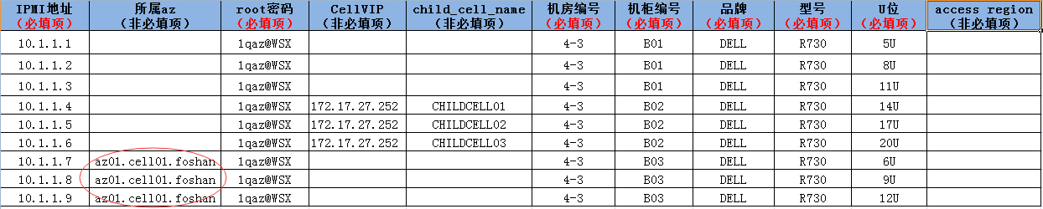
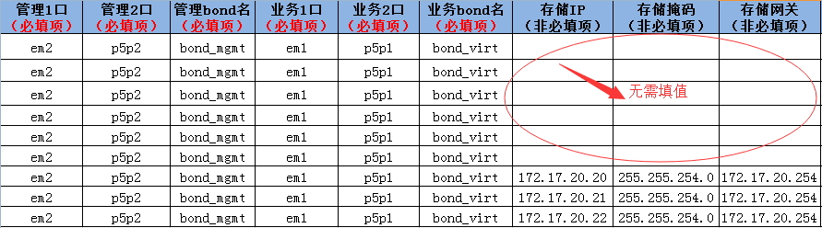
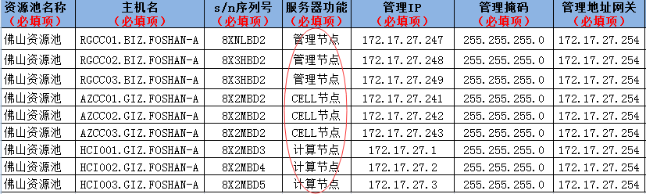
资源信息表的填写要求
1
二
服务器信息表的填写示例

Slide 8
资源信息表的填写要求
1
三
网络设备信息表的填写要求
资源池名称（必填项）：资源池的中文名称。
设备名称（必填项）：网络设备的名称。不能填写中文。
设备类型（必填项）：包括网络的各种类型的设备，通过下拉菜单选择。有核心交换机、接入交换机、专线交换机、防火墙、IPMI交换机。
设备型号（必填项）：字母+数字。
序列号 （必填项）：网络设备的唯一标识，字母+数字。不能重复。
厂家（必填项）：设备的厂家，填写中文。
配置信息（必填项）：填写设备的具体配置信息。如： 24*万兆接口+48*万兆接口+12*40GE（如当时无法获取时，可以此值临时代替）
固件版本号（必填项）：按实际填写，如无法获取，临时填1
应用版本号（必填项）：按实际填写，字母+数字。如无法获取，以V01临时代替。
立项信息（必填项）：实际立项信息。如无法获取，临时填写资源池名称+建设。如佛山：佛山资源池建设。填写中文。
合同编号（必填项）：按实际填写，如无法获取，以C001临时代替。
签收单（必填项）：按实际填写，如无法获取，以F001临时代替。
资产编号 （必填项）：按实际填写，如无法获取以W001临时代替。
机房编号（必填项）：字母+数字。不要填写机房地址！
机柜编号（必填项）：字母+数字。
U位（必填项）：数字+U。例如：5U 10U
故障联系人（必填项）：按实际填写。
故障联系电话（必填项）：按实际填写。
厂家联系人（必填项）：按实际填写。
联系电话（必填项）：按实际填写，可以填写厂家客服电话。

Slide 9
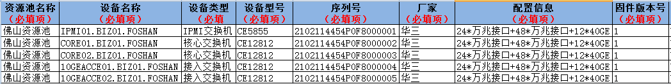
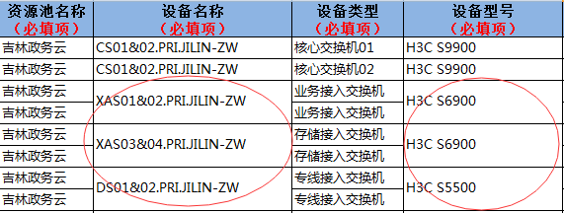
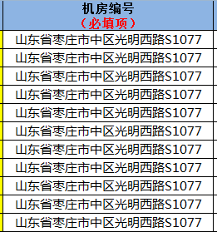
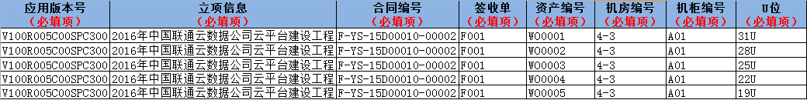
资源信息表的填写要求
1
三
网络设备信息表的填写示例
×
×
×
填写表格时一定不要修改表中的格式，不能出现合并单元格的情况
机房编号不要填写成机房地址

Slide 10
资源信息表的填写要求
1
四
链路信息表的填写要求
资源池名称（必填项）：资源池的中文名称。
主机名（必填项）：服务器的系统标识。
功能角色（必填项）：服务器的角色。管理节点、cell节点、计算节点
网络角色（必填项）：网卡的功能，通过下拉菜单选择。包括：带外、管理、业务。注意要按照：带外管理、管理/存储、管理/存储、业务、业务这样的顺序填写。这里管理和存储网是复用的。
网卡名称（必填项）：网口的标识
bond（选填项）：网卡绑定后的名称。管理为：bond_mgmt；业务为：bond_virt。
vlan（必填项）：带外管理和管理是具体的vlan值，业务的是vlan段。
本端接口IP（选填项）：网口对应的IP地址。注：两个业务网口没有IP。
网关（选填项）：按实际填写。两个业务网不用填写。为空即可。
掩码（必填项）：为固定值：/24。
上联交换机名称（必填项）：对应网络设备信息中的设备名称。
对端设备机柜（必填项）：对应网络设备信息中的机柜编号。
对端设备U位（必填项）：对应网络设备信息中的U位。
对端设备物理接口（必填项）：指网络交换机上的端口。如： 1/0/1

Slide 11
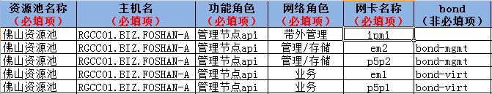
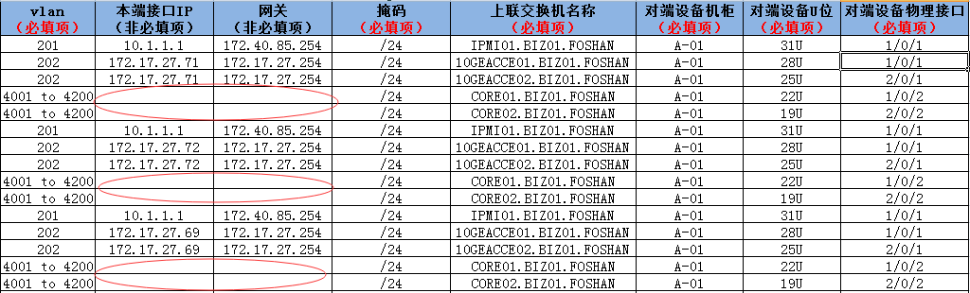
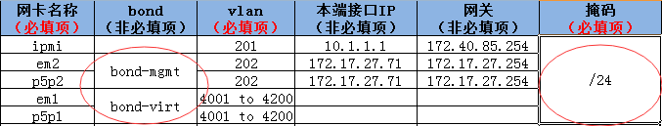
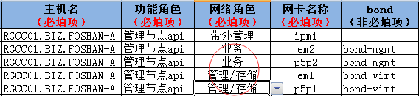


资源信息表的填写要求
1
四
链路信息表的填写示例
×
×
×
不能合并单元格
把管理和业务搞反了

Slide 12

资源信息表的填写要求
1
五
机房信息表的填写要求
机房信息表记录了机房的基本信息。此表也是通过自动化部署平台传递给运维监控系统的。
资源池名称（必填项）：资源池的中文名称。
机房名称（必填项）：机房的唯一标识。不要填写中文！
机房位置（必填项）：按实际填写。中文地址。50个汉字以内。
创建时间（必填项）：按实际填写。标准日期格式：2017/6/4
修改时间（选填项）：为空即可
删除时间（选填项）：为空即可

Slide 13

资源信息表的填写要求
1
六
机柜信息表的填写要求
机柜信息表记录了机柜的基本信息。此表也是通过自动化部署平台传递给运维监控系统的。
资源池名称（必填项）：资源池的中文名称。
所属机房（必填项）：对应机房表中的机房名称。不要填写中文！
机柜编号（必填项）：按实际填写。中文地址。50个汉字以内。
创建时间（必填项）：按实际填写。标准日期格式：2017/6/4
修改时间（选填项）：为空即可
删除时间（选填项）：为空即可

Slide 14
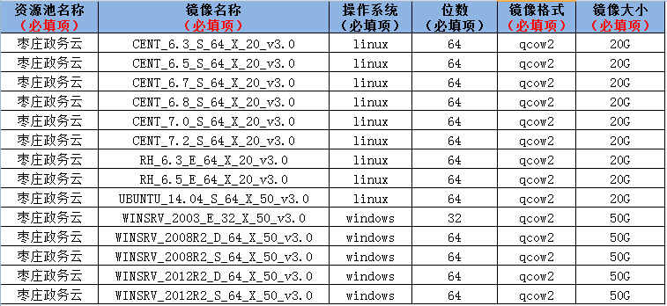
资源信息表的填写要求
1
七
镜像信息表的填写要求
镜像信息表记录了镜像的基本信息。表中的数据已固化，直接从模版中拷贝即可，无需编写。此表也是通过自动化部署平台传递给运维监控系统的。自动化部署无需此表信息数据。所填信息如下：

Slide 15
资源信息表的填写总结
部署资源池只需要填写资源池信息和服务器信息两张表，其它表为运维之要求。
表中所有必填项，需要认真如实填写。
不能合并单元格。
网络信息表中，不能把业务和管理搞混。

